Slide 1
UX-Design
« C’est l’expérience qui doit être mémorable et non l’interface. »
Raphaël Yharrassarry

Slide 2
Définition
Expérience utilisateur : « Concept apparu dans les années 1990, pour indiquer que l'analyse des fonctions d'un artefact (outil, objet technique, interface homme-machine...) n'est pas suffisante pour comprendre la relation des utilisateurs avec cet artefact et qu'il est nécessaire de prendre en compte la dimension subjective et affective de la personne, qui fait intervenir la notion de plaisir. » Wikipédia

Slide 3
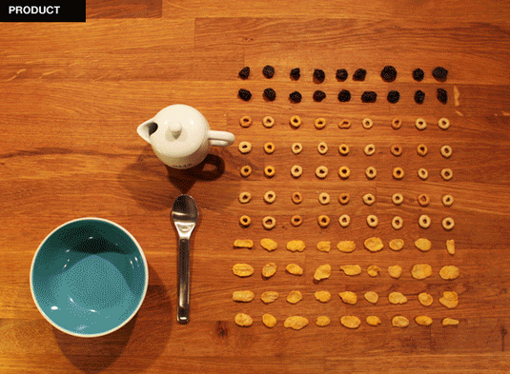
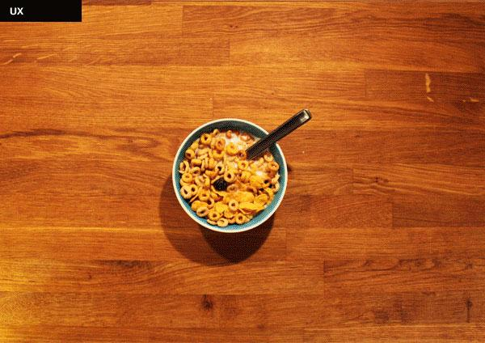
UI vs UX ?
UI = Interface entre l’objet et l’utilisateur.
UX = Expérience de l’utilisateur, dont l’interface fait partie.

Slide 4
Usability
« l’utilisabilité (usability) est le degré selon lequel un produit peut être utilisé, par des utilisateurs identifiés, pour atteindre des buts définis avec efficacité, efficience et satisfaction, dans un contexte d'utilisation spécifié » Norme ISO 9241-11
Objectifs :
Efficacité : Atteindre le résultat prévu par le site web
Efficience : Atteindre le résultat avec le moins d’effort et de temps possible
Satisfaction : Confort de l’utilisateur pour atteindre le résultat
Conclusion : Il faut penser et créer un site Web de la meilleure façon possible pour que l’utilisation soit optimale.

Slide 5
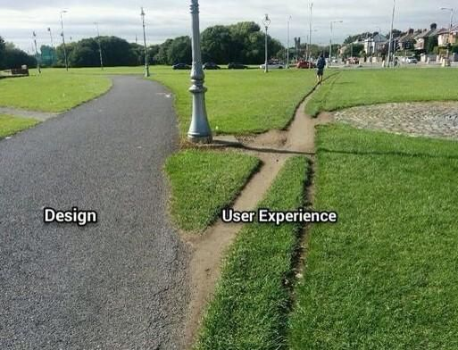
Exemple d’un « mauvais » UX-Design
Un mauvais UX-Design sur un site Web se traduira invariablement par une baisse du trafic, et donc des pertes pour l’entreprise!
Exemple d’un designer ayant pensé uniquement à la route (UI) et non aux besoins et habitudes des utilisateurs

Slide 6
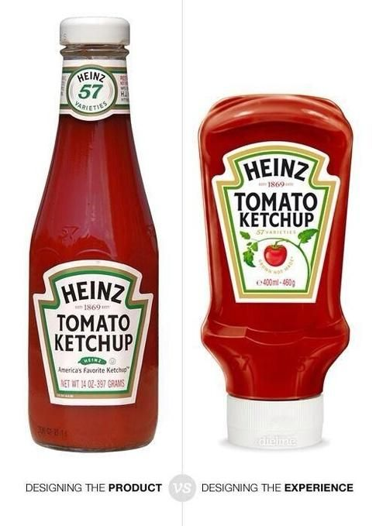
Exemple d’un « bon » UX-Design
Si un site Web plaît à l’utilisateur, il souhaitera renouveler l’expérience et reviendra sans doute dessus.
L’émotion est une part importante de l’expérience utilisateur!
La bouteille de gauche est jolie, mais il est difficile de ne pas s’énerver dessus à l’utilisation…

Slide 7
Modèle Hook Canvas
Ce modèle utilise les habitudes comportementales pour créer des automatismes, voir des addictions.
Ce dernier se déroule en 4 étapes :
1) Élément déclencheur interne (ennui, colère, etc…) ou externe (pubs, notification, etc…) qui pousse l’utilisateur vers le site Web
2) Action accomplie pour accéder à la récompense
3) Récompense après l’action pour satisfaire l’utilisateur
4) Investissement : effort pour être sûr que d’autres éléments déclencheurs arriveront plus tard (et reboucler)

Slide 8
Exemple : Hook Canvas de Snapchat
1) Déclencheur : vouloir prendre en photo un moment marquant avant qu’il ne disparaisse
2) Action : ouvrir l’application, prendre la photo très facilement un seul « tap » sur l’écran (dégagement au plus possible des éléments inutiles pouvant freiner l'utilisateur)
3) Récompense : photo sous les yeux avec possibilité d’appliquer des filtres et/ou des effets très facilement (en « swipant » l’écran)
4) Investissement : photo envoyée à un autre utilisateur pour préparer le prochain élément déclencheur :réception d’une réponse (dont le retour sera simplifié par un simple « double tape » sur l’écran), qui relancera la boucle (règle de réciprocité)

Slide 9
Exemple : Hook Canvas de Youtube
1) Déclencheur : vouloir se divertir ou apprendre quelque chose en regardant une vidéo
2) Action : aller sur Youtube dont le lancement de la vidéo est automatique
3) Récompense : visionnage de la vidéo, apprendre quelque chose, se divertir
4) Investissement : s'abonner à une chaîne pour recevoir les notifications de la prochaine vidéo (facilité en un clique sous la vidéo) ou lancer une autre vidéo en lecture automatique.

Slide 10
Mesurer l’efficacité
Taux de rétention : nombre d'utilisateurs gardés sur une période donnée (fidélisation)
Taux d’attrition : nombre d'utilisateur perdu sur une période donnée (en moyenne 80% !)
Approche qualitative : regarder la note d’une application
Approche quantitative : regarder le nombre de fois que cette application a été téléchargée

Slide 11
Approche UX-Design
On ne crée pas un site Web pour soi, il faut se concentrer sur les utilisateurs ciblés par la stratégie du site.
Impossible de créer un site universel, impossible de s’adapter à tous les profils utilisateurs existants sans complexifier tout autant le site.
Cibler la simplicité. Plus un produit est simple, moins il nécessitera d'explications.
Moins il y a de fonctionnalité, plus le produit est efficace, efficient et confortable (critères de l'usabilité) et donc accrocheur. (Pas comme Facebook dont la plupart ne se servent que d’une petite partie!)

Slide 12
Persona et Scenarii
Terme repris notamment du marketing, un persona est un personnage fictif possédant tous les critères d'un groupe cible.
A partir de ce persona, un UX designer pourra créer des scenarii d'utilisation du site web.
Exemple: Un site Web permet de la location courte d'appartement entre particulier (type Airbnb). Les cibles sont plutôt les voyageurs, il faudra prendre en compte que ce persona a plus de chance de visiter le site avec un mobile, possède certainement un véhicule/vélo, ne peut pas avoir beaucoup d'argent sur lui et ne possède pas forcément de nourriture sur lui. Le site devra donc être facilement utilisable sur mobile, indiquer facilement si un parking/range-vélo est disponible, proposer de faire l'intermédiaire pour les paiements et indiquer les commerces les plus proches du logement.

Slide 13
Mobile First
Les utilisateurs sont de plus en plus mobiles. De fait le Responsive Web Design « Mobile First » prend une place indispensable dans l’UX-Design.
Contraintes du mobile :
Data et batterie limités
Distractions à tout moment (mauvais si processus longs)
Petite surface d’affichage
Connexion internet très fluctuante
Utilisation des doigts (plus gros et moins précis qu’une souris)

Slide 14
Comment penser UX ?
1) Stratégie : réflexion sur les utilisateurs, analyse de leurs besoins et motivations
2) Périmètre : quels utilisateurs il faut cibler et comment les atteindre?
3) Structure : création des structures (parcours utilisateurs, scenarii, ce qui est visible par l’utilisateur dans les processus, etc…)
4) Squelette : Réalisation des zonings et wireframes (placement des blocs)
5) Prototypage : création de prototypes et réalisation de séances de test utilisateur pour modifier et/ou améliorer le site

Slide 15
Étapes Conception Site Web
Zoning : schéma grossier d'une page web avec des blocs. Localiser les zones des contenus et des fonctionnalités. Apporte une première approche du projet pour valider ou rectifier les grands axes.
Wireframe (maquettes fil de fer) : zoning avec introductions des contenus (parfois fictifs) pour mieux visualiser le projet. Définition de l'organisation précise. Ergonomie présente sans notions graphiques. Utile pour rédiger le cahier des charges fonctionnel.
Mockup : Transformation du wireframe en page HTML/CSS interactive (navigation entre les pages, interactions formulaires, etc...).
Prototype : Interfaces reliées aux technologies permettant le fonctionnement du projet.

Slide 16
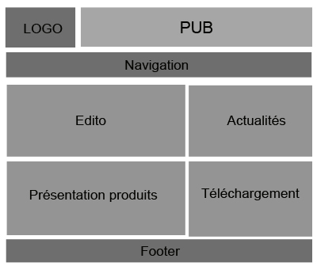
Exemple d’un Zoning
Outils :
Crayons et papier !

Slide 17
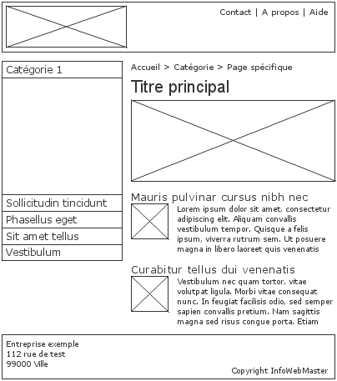
Exemple d’un Wireframe
Outils :
Crayons et feuille
Logiciels type Balsamiq (payant)

Slide 18
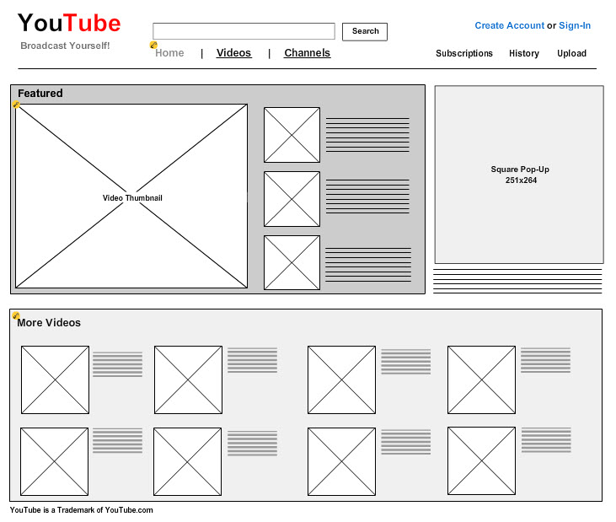
Exemple d’un Mockup
Outils :
Photoshop et équivalents
HTML / CSS

Slide 19
Exemple Prototype
Outils :
HTML / CSS
Langages des technologies

